Slide 2
Atila ERENLER
Çevre ve Şehircilik Bakanlığı Mesleki Hizmetler Genel Müd. Yrd.

Slide 3
Sunum planı
Ülkemizde yapı mevzuatı
Yapı malzemeleri ve ses yalıtımı
Yapıların gürültüden korunması

Slide 4
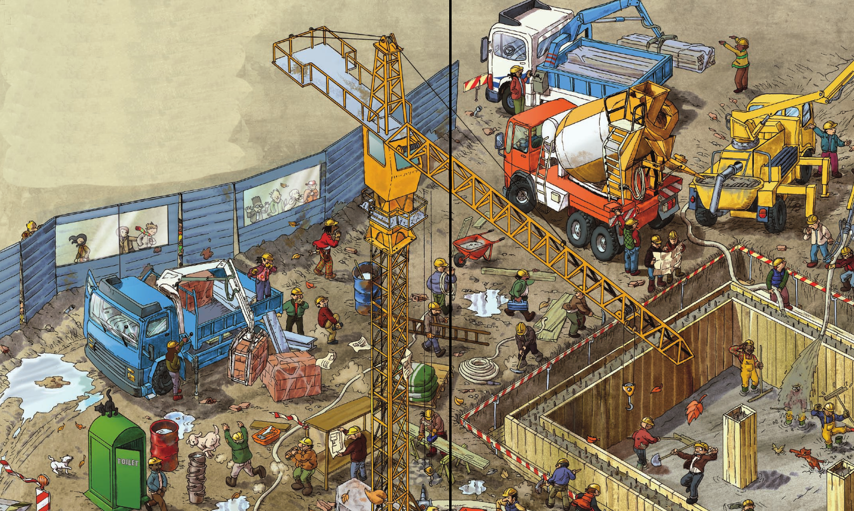
Yapı Sektörü
350 binden fazla kayıtlı müteahhit
2.000’e yakın yapı denetim kuruluşu
30.000 civarında denetçi
70.000 civarında şantiye şefi

Slide 5
Yapı(laşma) mevzuatı temel esaslar (Less is More)
Zamanımızın %90’ı binalarda geçiyor
Amaç: Asgari güvenlik, koruma
Proje büyüklükleri ile orantılı, diğer mevzuatla uyumlu, şeffaf, açık-anlaşılabilir, uygulanabilir.
Yöntemler
Performansa dayalı (olasılık)
Kesin yöntemler (reçete)
Tam kabul
Kısmi kabul/deney
Çevre
ulaşım
Tarım alanları
şehirleşme
yapılaşma
Korunan
alanlar

Slide 6
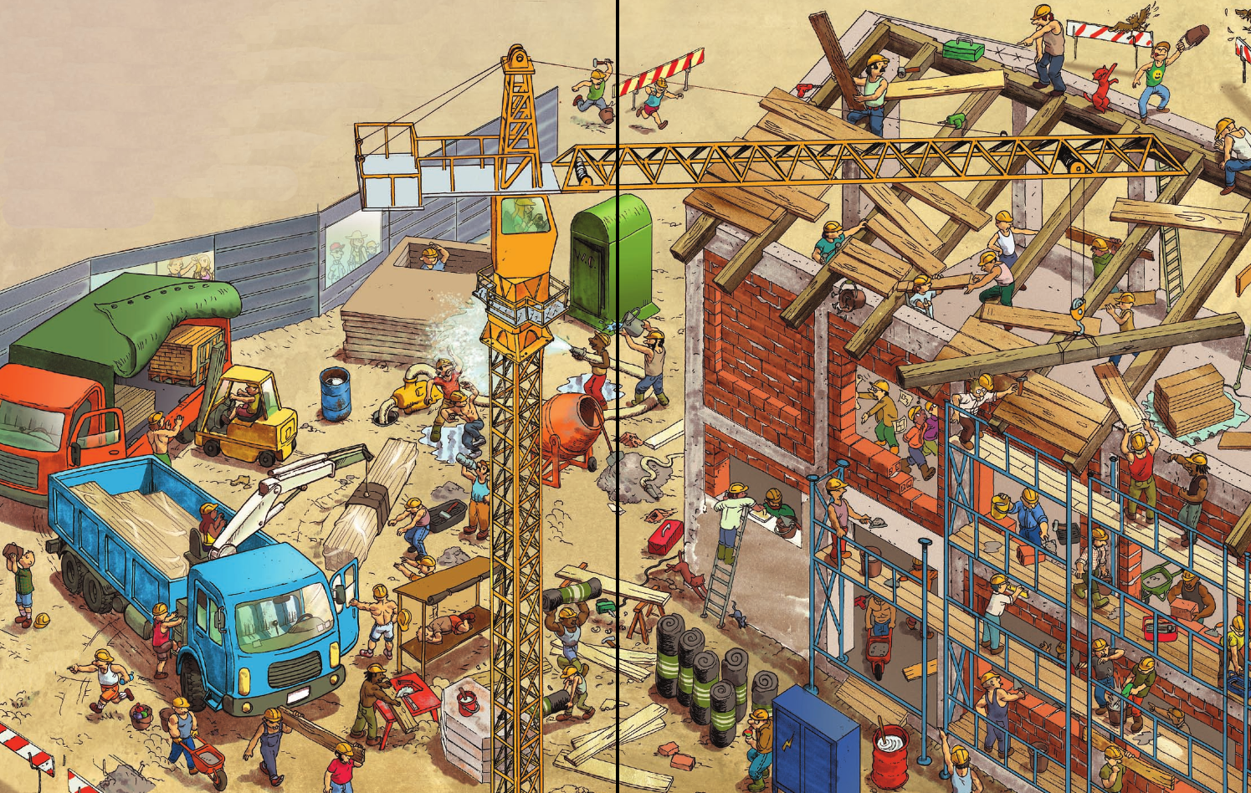
Yapı Malzemeleri Yönetmeliği 305/2011/AB
450’den fazla hEN
Mekanik dayanım ve stabilite
Deprem Y, TS 500..
Enerjiden tasarruf ve ısı muhafazası
Binalarda Enerji Performans Y, TS 825
Yangın durumda emniyet
Yangın Y
Hijyen, sağlık ve çevre
Kullanımda erişilebilirlik ve güvenlik
Gürültüye karşı koruma
Doğal kaynakların sürdürülebilir kullanımı
LCA, Yeşil bina, eco-etiket….

Slide 7
Binalarda Ses Yalıtımı ve Gürültü Kontrolü Yönetmelik Taslağı
Kapsam (yeni/esaslı tadilat)
Konut
Eğitim yapıları
Sağlık yapıları
Kapsam dışı
Özel akustik tasarım
İçerik
Tasarım
Kullanım amacı, gürültü kaynakları, akustik uzman/sertifika programları
Malzeme - İşçilik
Sistem performansı, denenmiş detay, deney, akustik beyan
Denetim
Kontrol föyleri, yalıtım vizesi, yerinde test

Slide 8
Akustik Proje
İmar mevzuatı ilişkisi
Mimari akustik rapor
Bodrum katı ve çatı arası dışında en çok dört katlı konutlar
Akustik proje (akustik uzman)
Kamuya açık mekanların bulunduğu ve farklı kullanımları içeren binalar,
Konser ve dinleme salonları gibi özel akustik tasarım gerektiren kullanımları içeren binalar
A veya B akustik performans sınıfını hedefleyen binalar

Slide 9
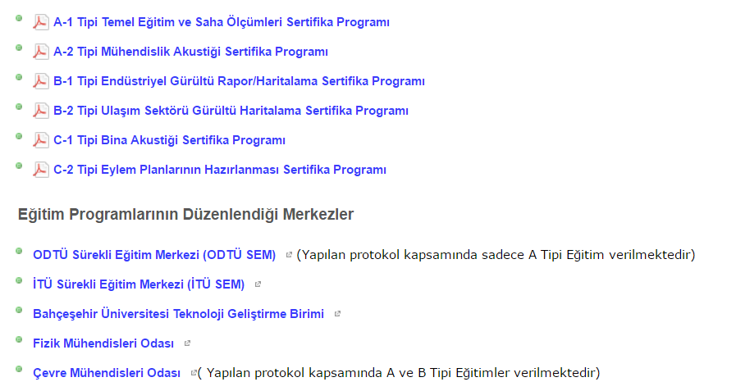
Akustik Uzmanlık Sertifika Programı
C1- Bina Akustiği Sertifika Programı Süreleri
C1-A Temel Bina Akustiği Kavramları-38 Saat
C1-B Bina Akustiği Hesaplamaları-38 Saat
C1-C Bina Akustiği Ölçümleri - 40 Saat Önşart: C1-A ve C1-B’yi almış olmak

Slide 10
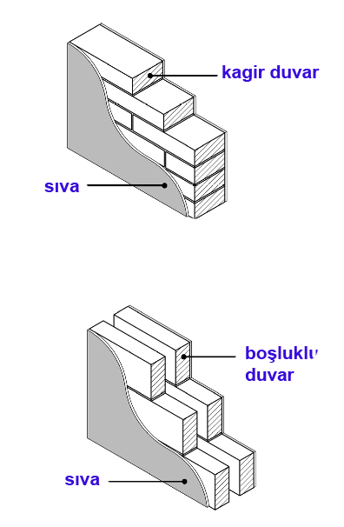
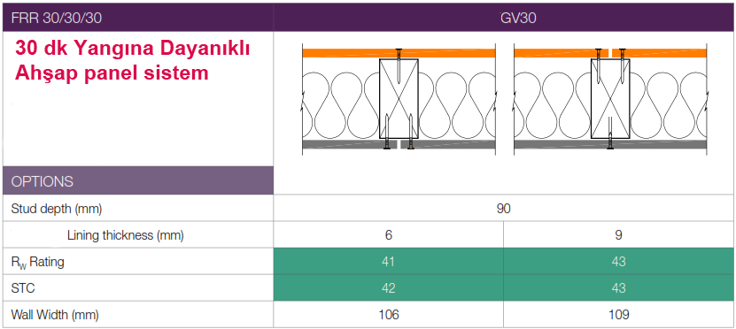
Malzeme deneyleri/beyan (DoP)

Slide 11
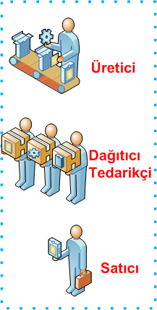
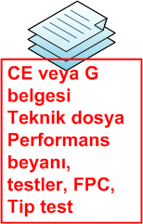
Yapı malzemeleri belgelendirme süreçleri
Piyasa gözetim ve denetimi

Slide 12
Son sözler

Slide 13
İlginiz için teşekkürler…

